Slide 1
МИНОБРНАУКИ РОССИИ
ГОСУДАРСТВЕННОЕ ОБРАЗОВАТЕЛЬНОЕ УЧРЕЖДЕНИЕ
ВЫСШЕГО ПРОФЕССИОНАЛЬНОГО ОБРАЗОВАНИЯ
“ВОРОНЕЖСКИЙ ГОСУДАРСТВЕННЫЙ УНИВЕРСИТЕТ”
факультет романо-германской филологии
кафедра методики и теории преподавания испанского языка
Компьютерная лексикография
Курсовая работа
студентка: Гришанкова В.
руководитель: Донина О.В

Slide 2
Компьютерная лексикография

Slide 3
Что такое компьютерная лексикография?
Совокупность методов и программных средств обработки текстовой информации для создания словарей

Slide 4

История компьютерной лексикографии
Термин был придуман для обозначения области изучения электронных словарей и появился в 1960-х годах

Slide 5
История компьютерной лексикографии
Ранее электронные словари имели неудобную форму записи исследователям приходилось тратить много времени для интерпретации.

Slide 6
Основные понятия компьютерной лексикографии
Автоматический словарь — это словарь в машинном формате для использования на ЭВМ пользователем или компьютерной программой обработки текста.
Гипертекст — это множество текстов со связывающими системой переходов

Slide 7
Особенности компьютерной лексикографии
Лексикография находится под сильным воздействием новых методов обработки информации.
Компьютерная лексикография в настоящее время
Изменение инструментальных средств приводит к появлению новых словарных технологий.

Slide 8
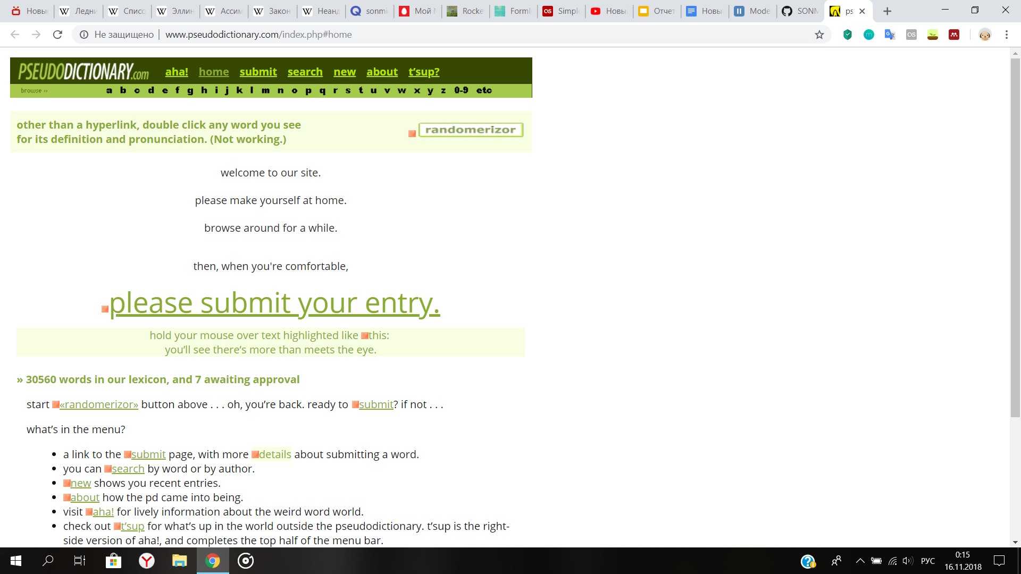
ОНЛАЙН-СЛОВАРИ
Pseudodictionary
юмористические неологизмы, добавленные пользователями

Slide 9
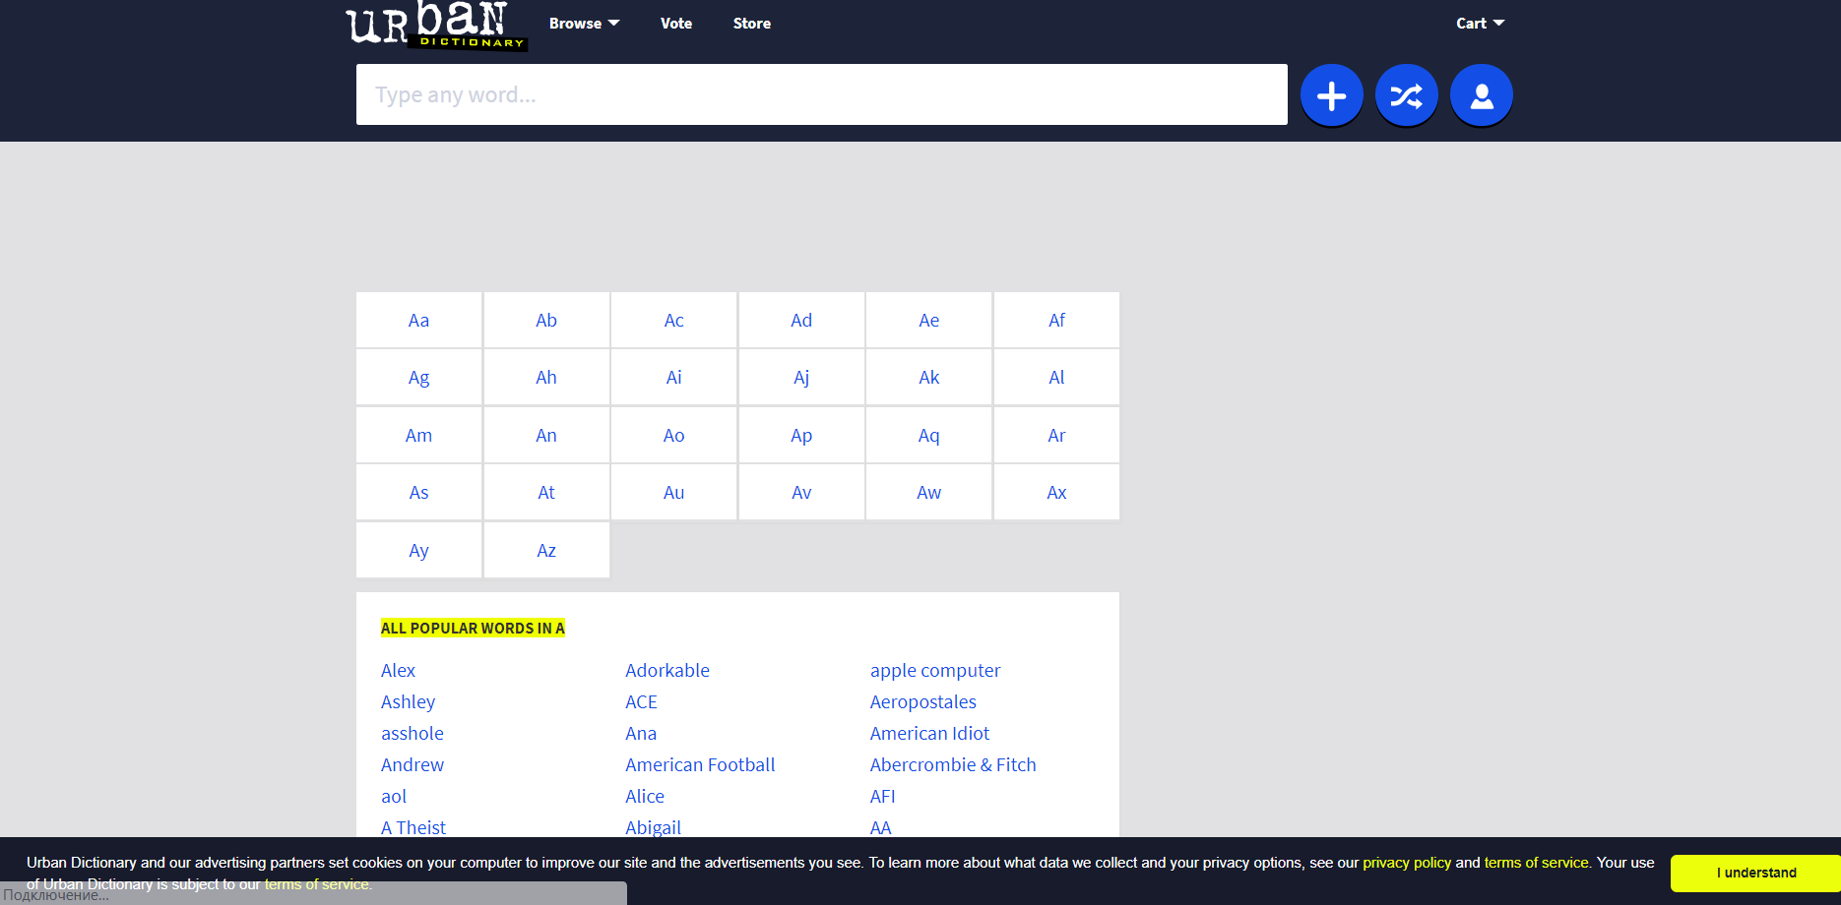
ОНЛАЙН-СЛОВАРИ
Urban Dictionary
словарь англоязычного сленга

Slide 10
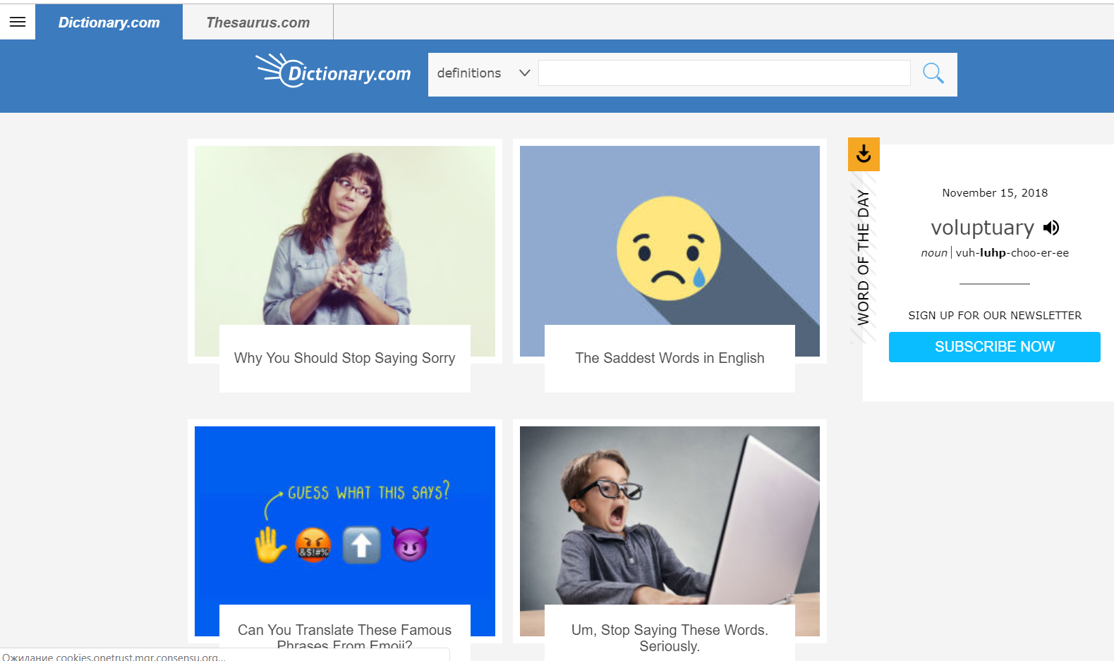
ОНЛАЙН-СЛОВАРИ
Dictionary.com

Slide 11
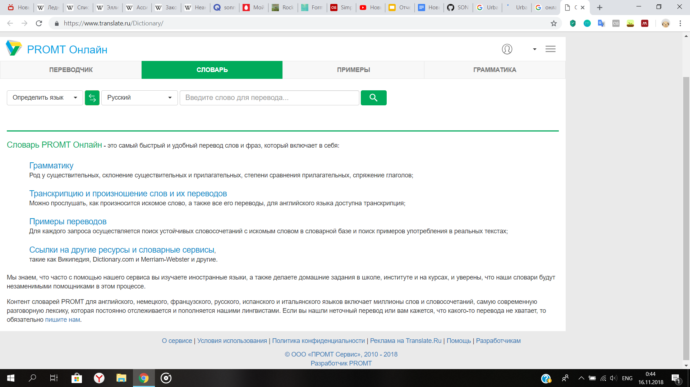
ОНЛАЙН-СЛОВАРИ
PROMT

Slide 12
Преимущества компьютерной лексикографии
Многофункциональность
Использование средств мультимедиа
Актуальность
Большой объем словарной базы
Вариативность в использовании
Универсальность
Удобный поиск
Динамичность

Slide 13
Возможности компьютерной лексикографии
1. Показ содержания словарной статьи
2. Наличие различных графических средств
3. Использование лингвистических технологий

Slide 14
СПАСИБО ЗА ВНИМАНИЕ!

